Slide 1
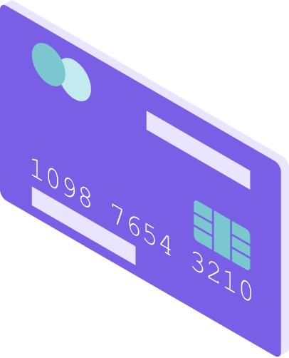
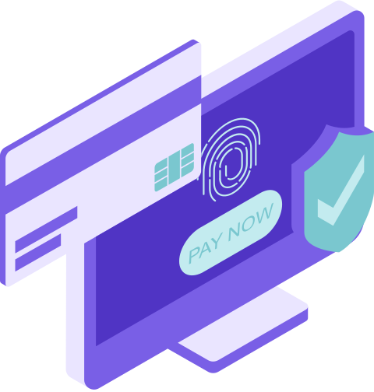
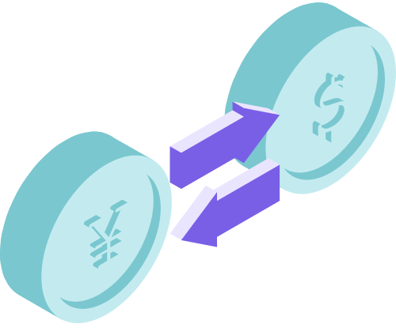
공지사항

Slide 2
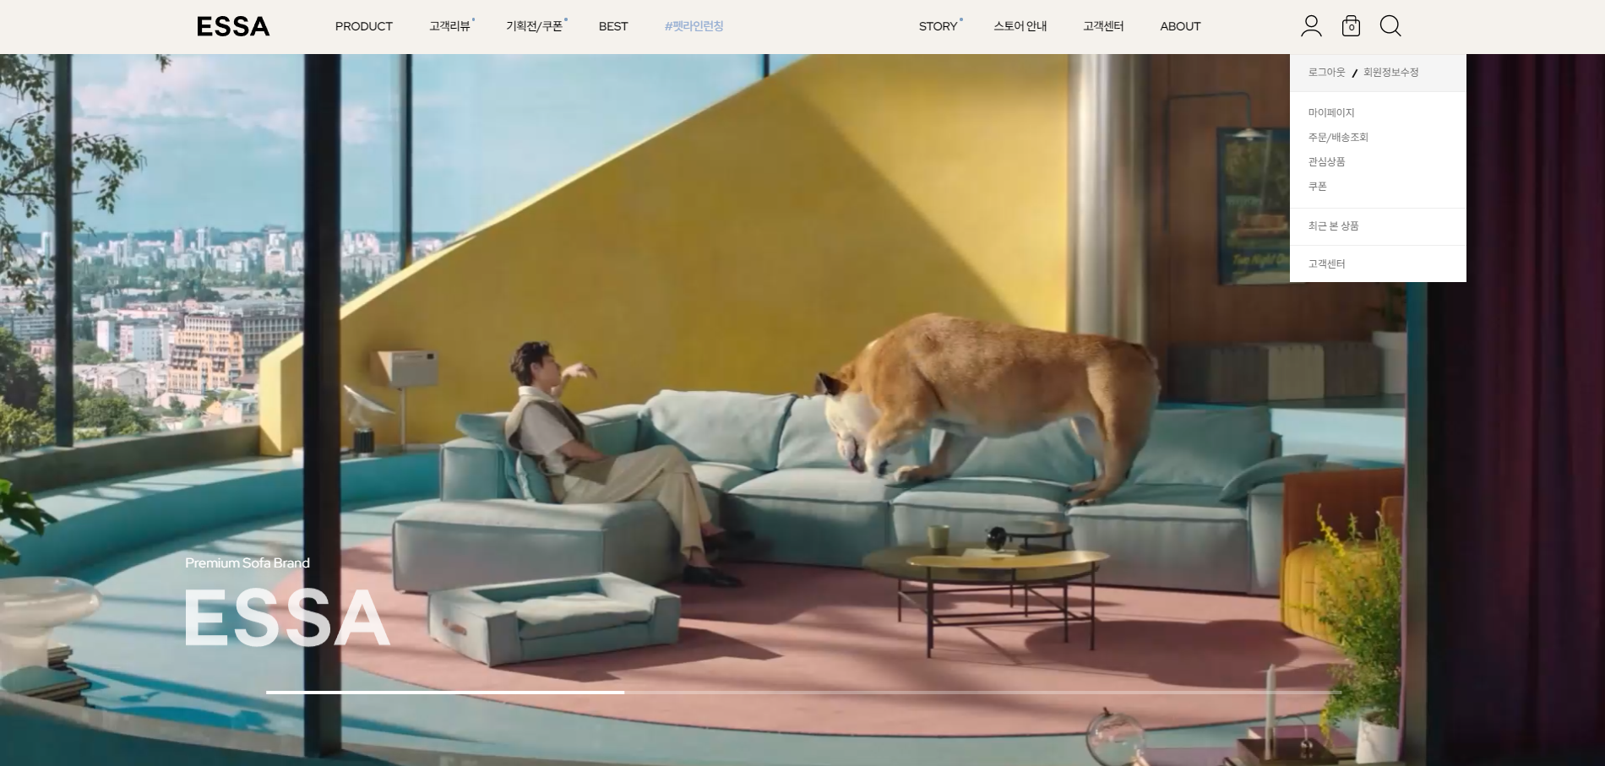
Board 페이지
고객센터 버튼을 클릭하면
공지사항 페이지를 볼 수 있습니다.

Slide 3
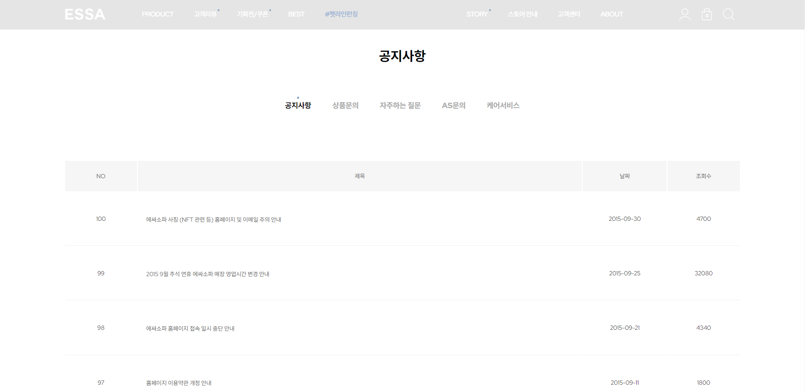
Board 페이지
게시글 제목을 선택하면 공지사항 내용을 볼 수 있습니다.

Slide 4
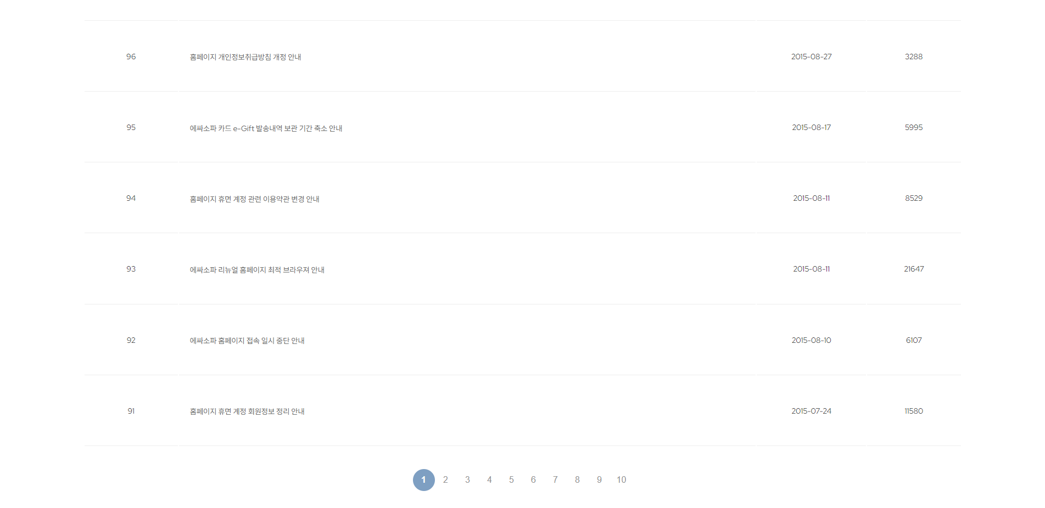
Board 페이지
상품의 목록을 페이지네이션을 통해 나눠서 볼 수 있습니다.

Slide 5
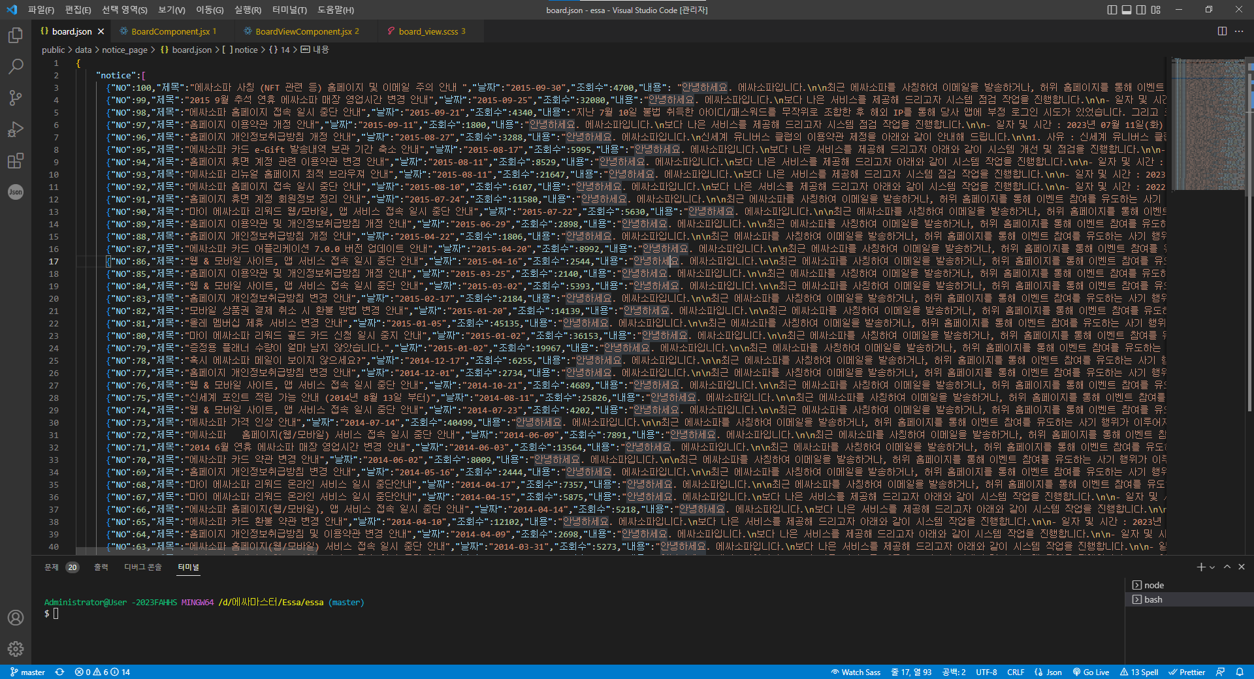
Board 페이지
Board.json 파일 Notice에 NO, 제목, 날짜, 조회수, 내용을 map 함수로 보내서 공지사항 화면에 바인딩해 줍니다.

Slide 6
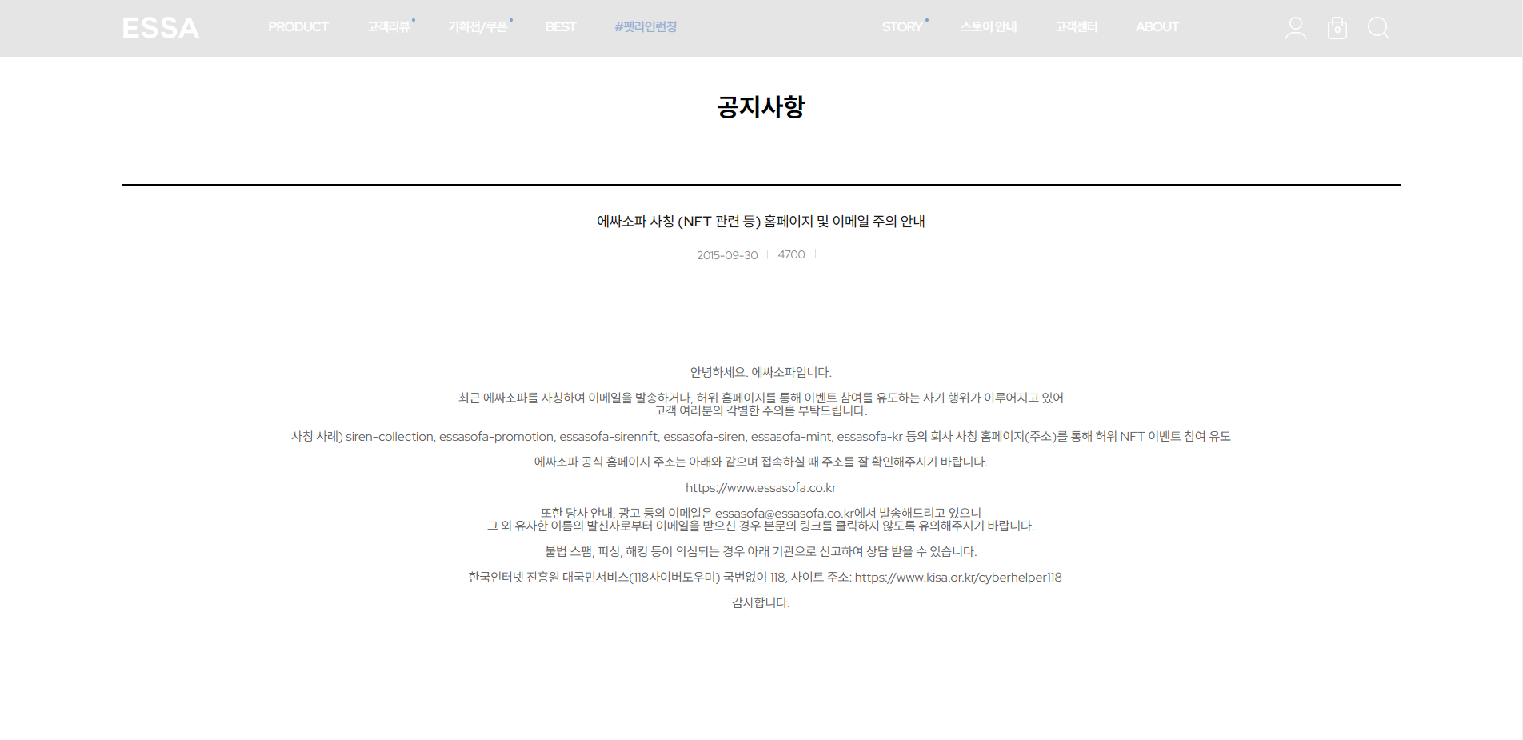
Board 페이지
게시글 제목을 선택하면 공지사항 내용을 볼 수 있습니다.

Slide 7
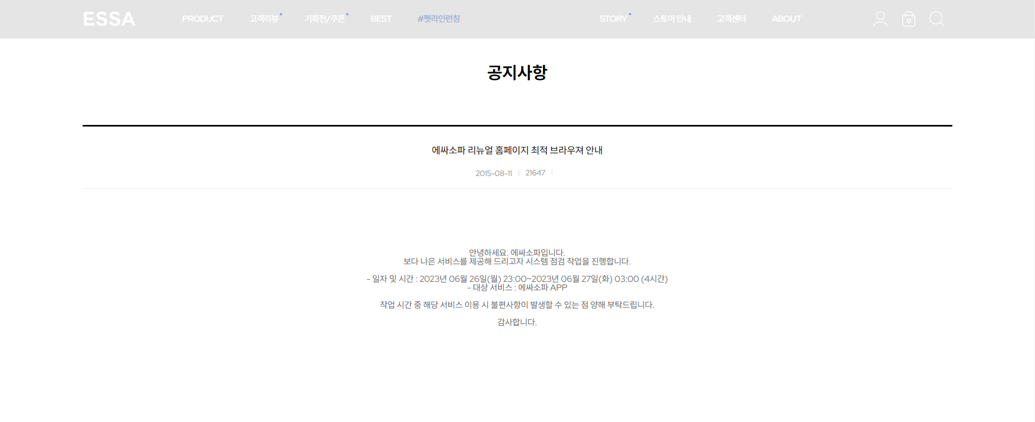
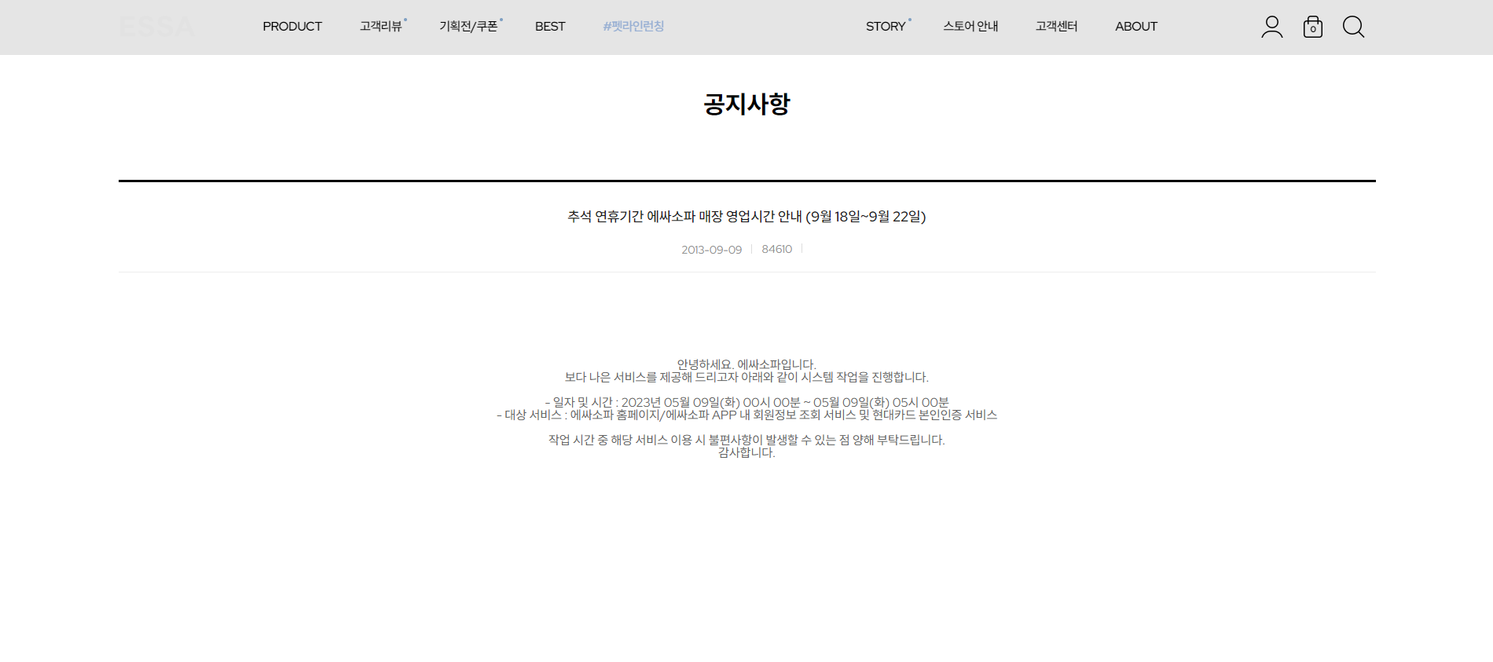
Board 페이지

Slide 8
상품문의

Slide 9
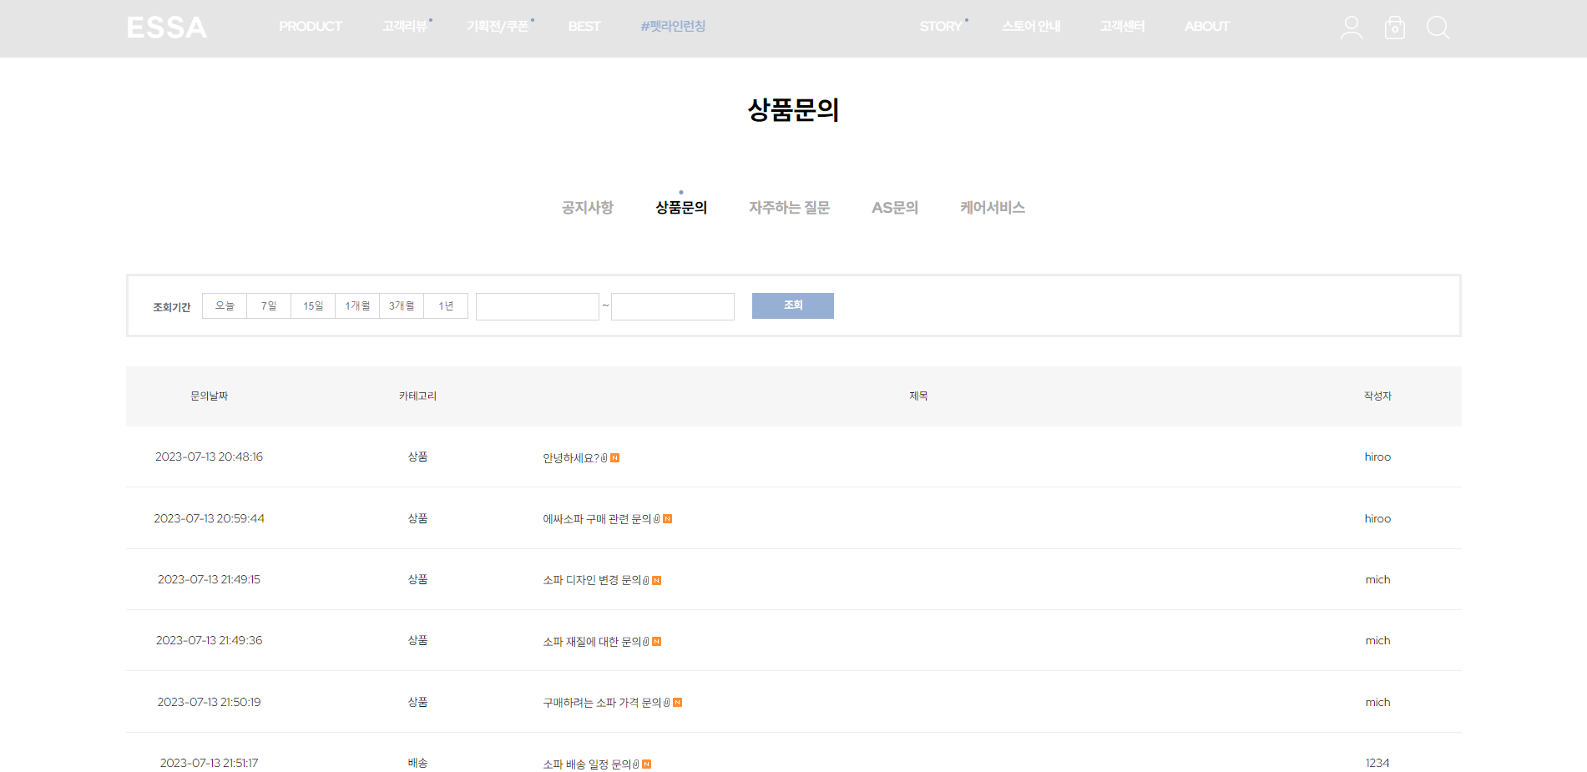
상품문의 카테고리를 클릭하면
상품문의 글을 볼 수 있습니다.

Slide 10
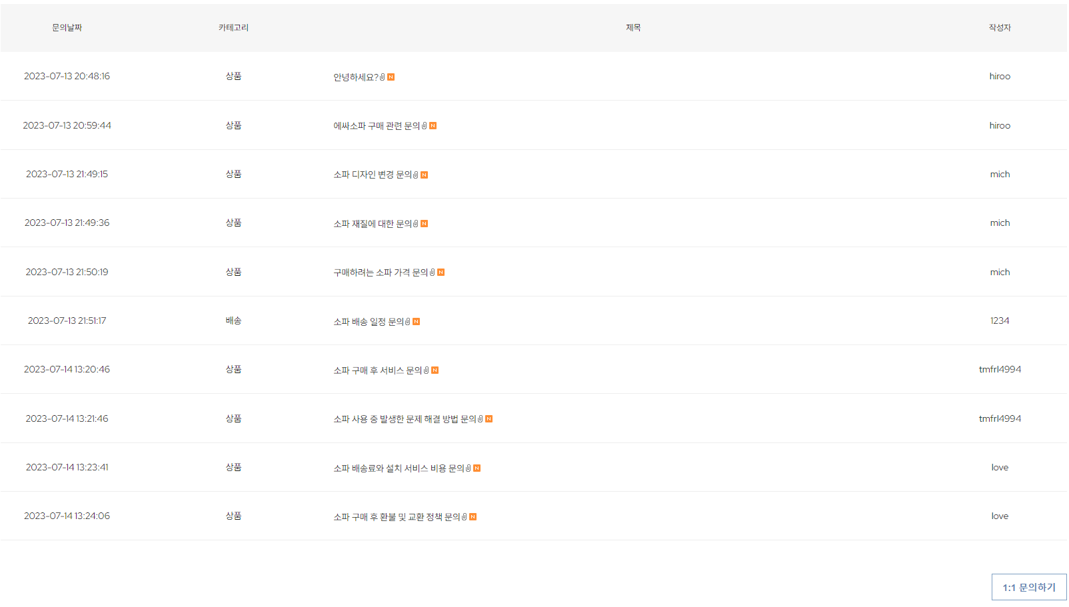
1:1 문의하기 버튼을 누르면 상품 문의폼으로 이동합니다.

Slide 11
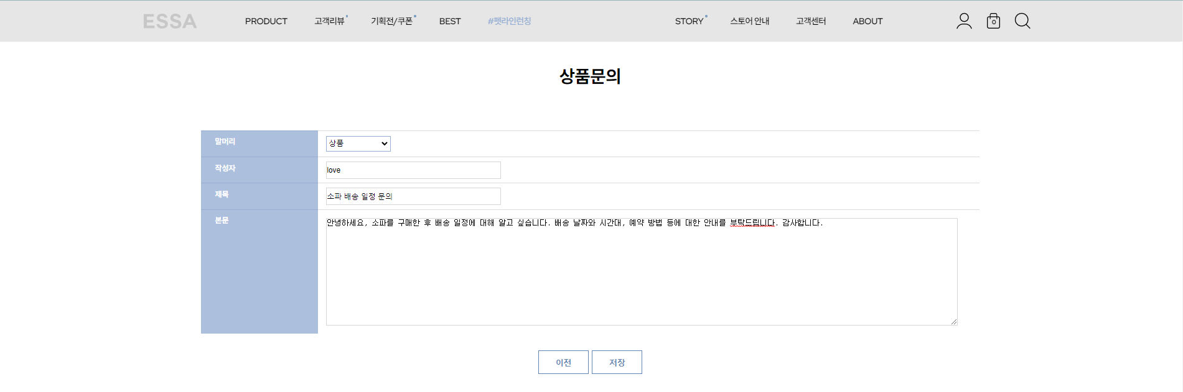
상품 문의 내용을 작성할 수 있습니다.
이전 버튼을 누르면 상품 문의 글목록으로 이동합니다.
저장하면 글목록에 바인딩되고,
MY SQL 데이터베이스에 저장됩니다.

Slide 12
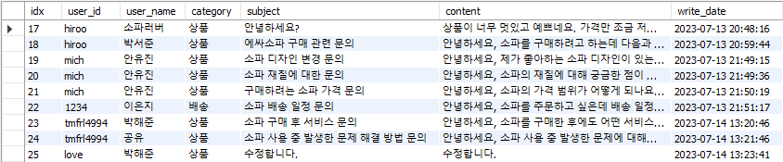

Slide 13
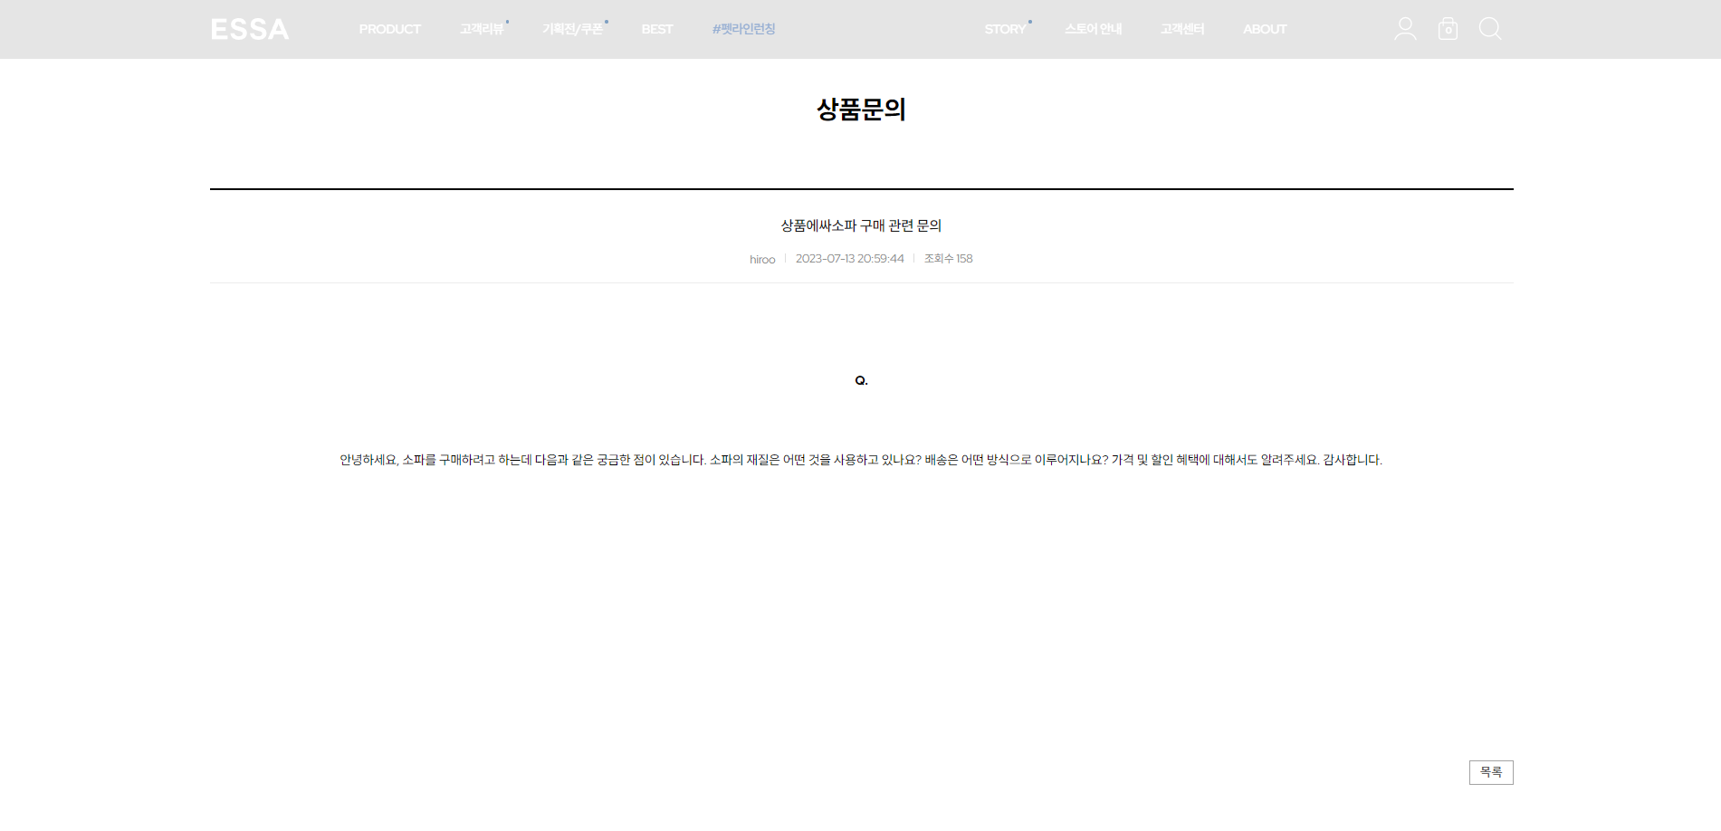
본인의 아이디가 아닐 경우, 수정 삭제를 할 수 없습니다.
목록 카테고리만 보입니다.

Slide 14
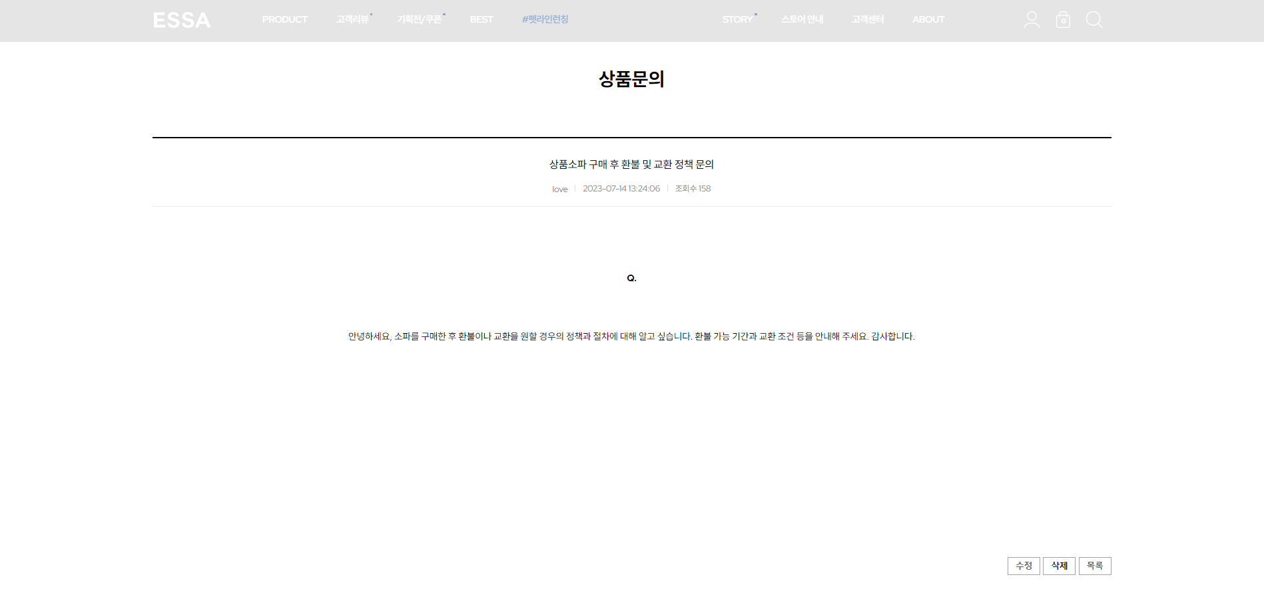
본인의 아이디로 글 작성을 하면 보이는
수정, 삭제, 목록 카테고리입니다.

Slide 15
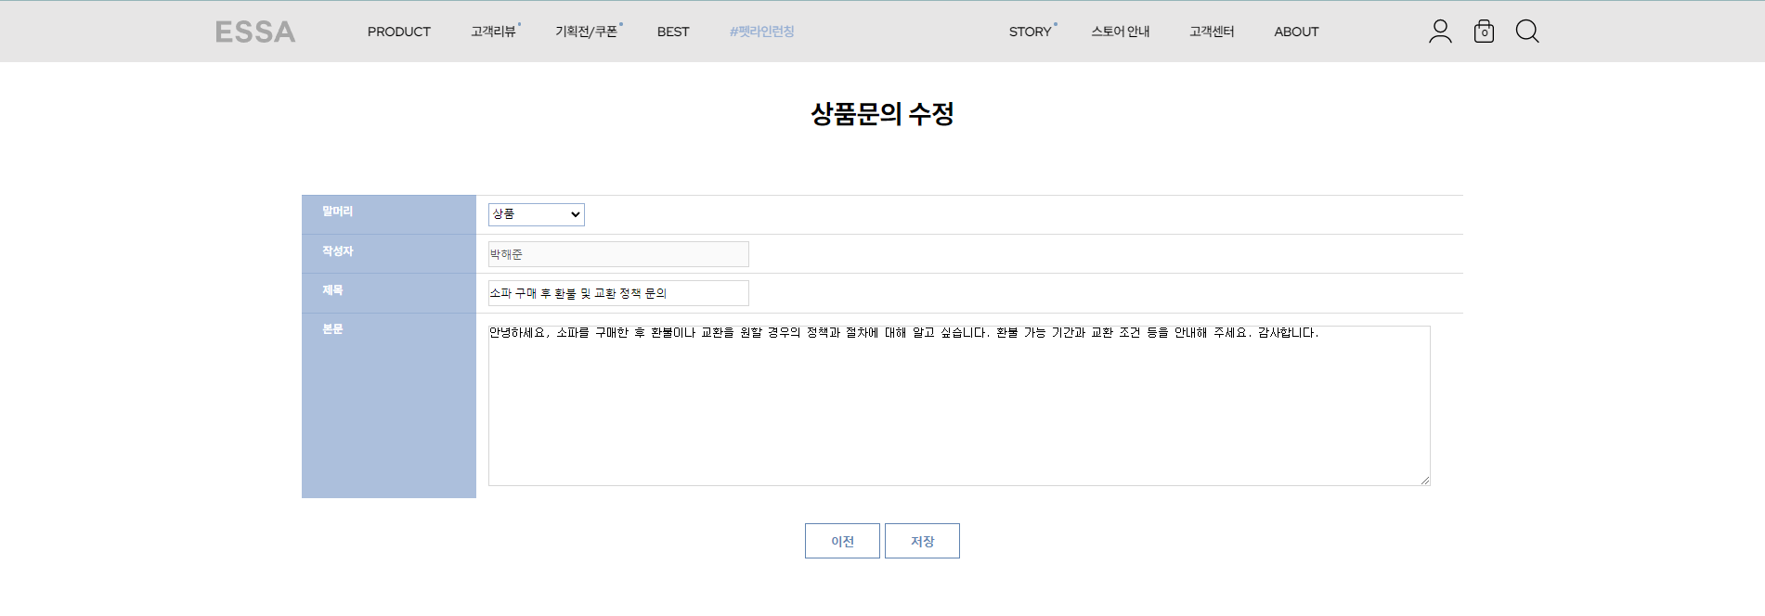
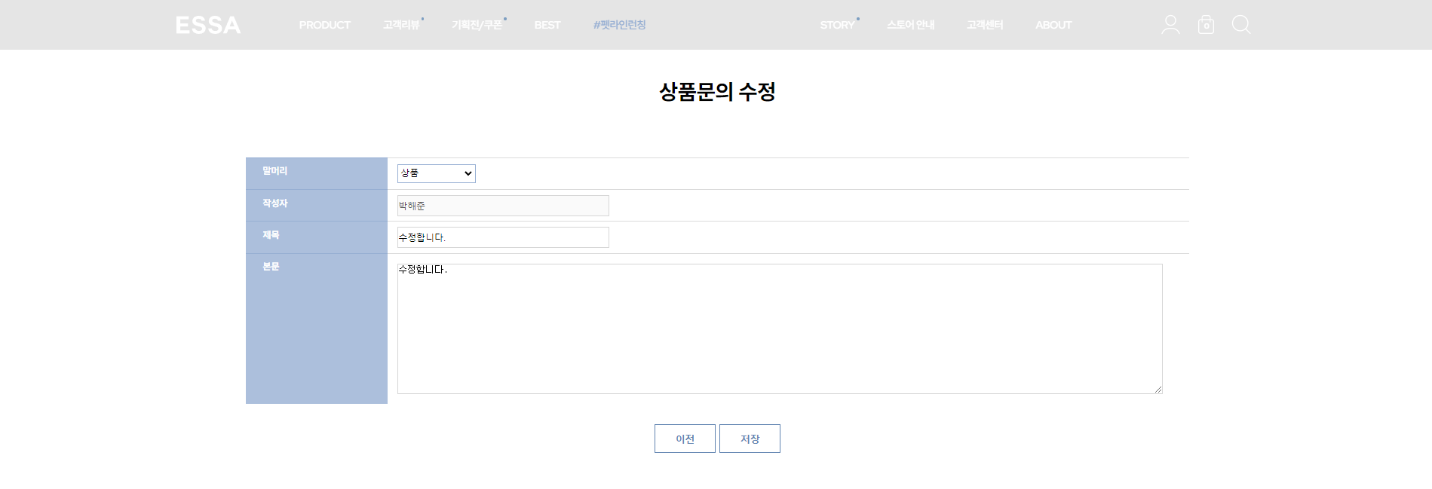
수정 버튼을 누르면 상품문의 수정 페이지에 저장된
게시글이 바인딩됩니다.
원하는 내용을 넣어서 수정할 수 있습니다.

Slide 16
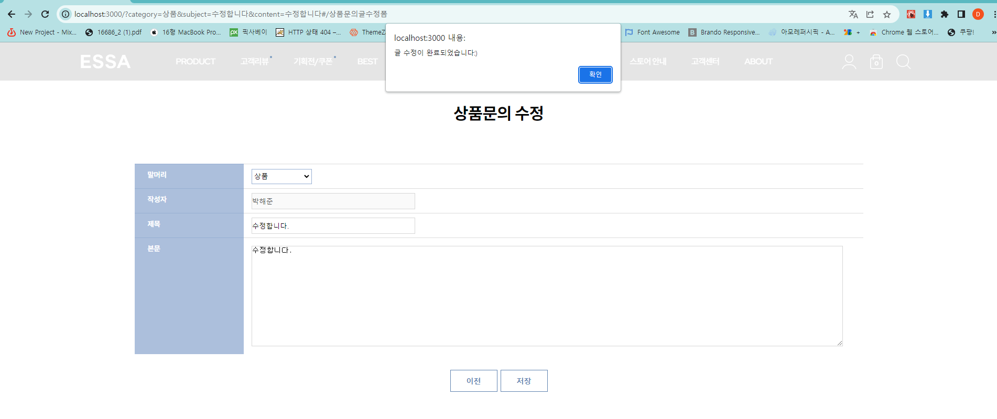
저장하면 글목록에 수정된 글이 바인딩되고,
MY SQL 데이터베이스에 수정된 내용이 저장됩니다.

Slide 17
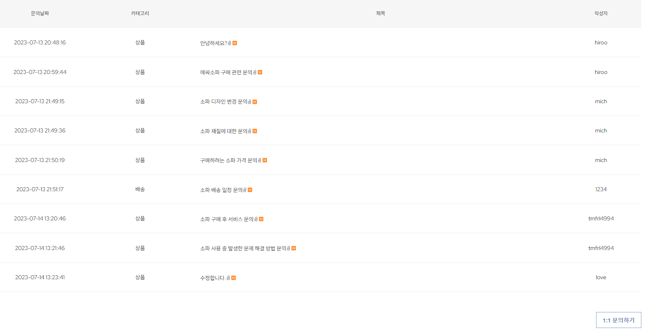
수정된 게시글입니다.

Slide 18
MY SQL 데이터베이스에
수정된 내용이 저장되었습니다.

Slide 19
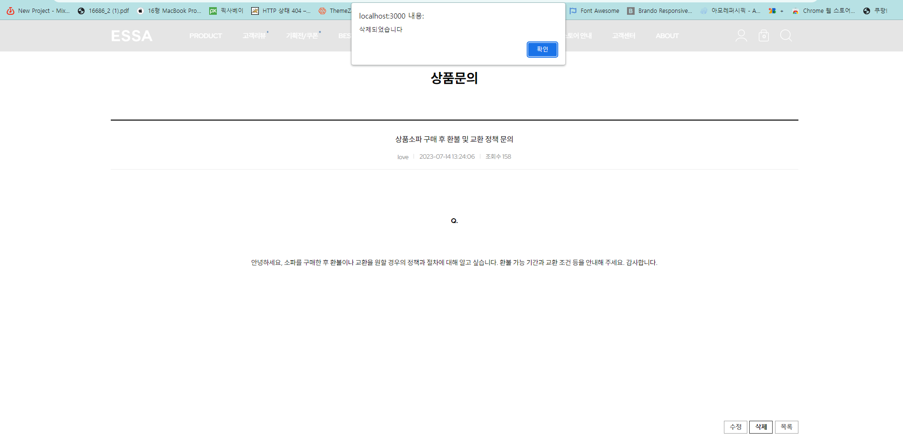
해당 글 내용을 삭제하면 게시글 리스트와
데이터베이스에 저장된 글이 삭제됩니다.

Slide 21
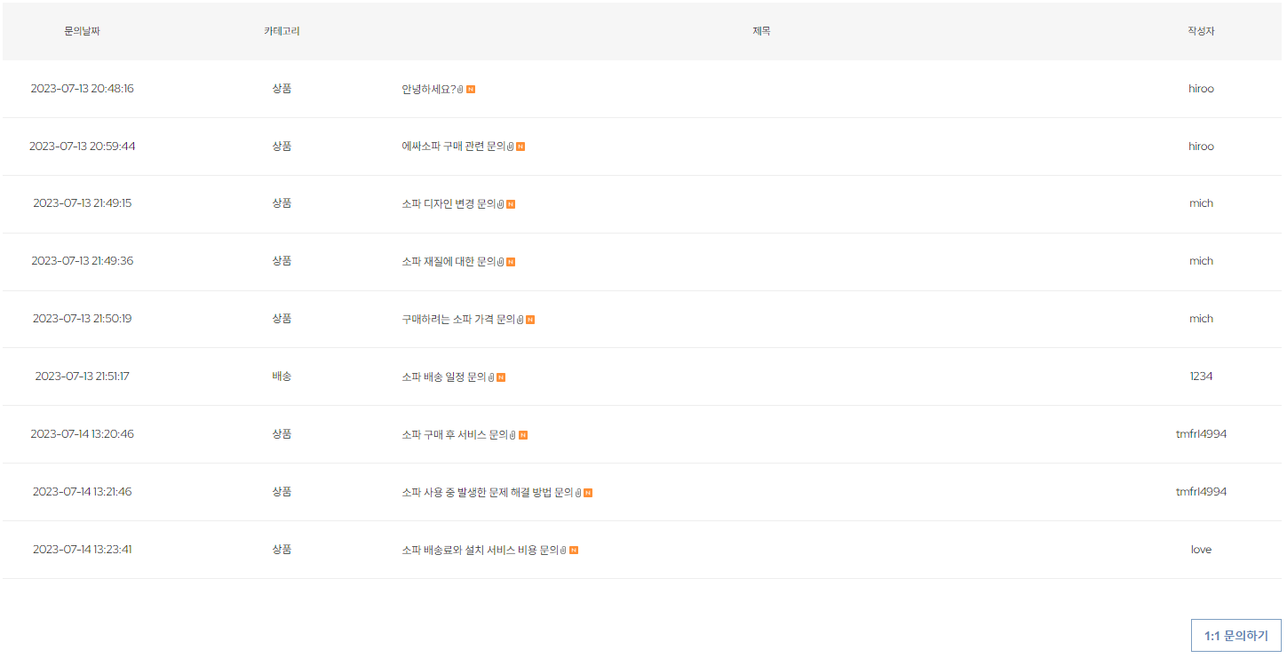

Slide 23

질문이
있으신가요?
저희에게 보내 주세요! 유익한 시간이 되셨길 바랍니다.

